Slide 1
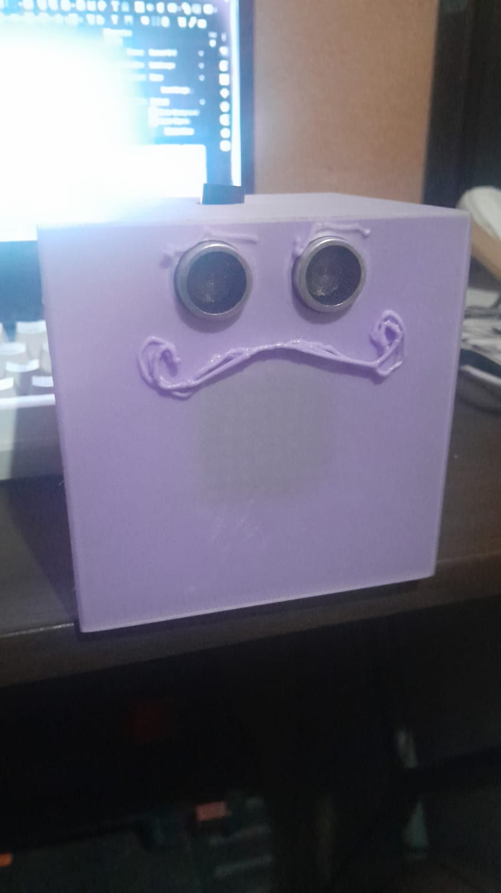
Manual montagem robo ardu 2.0

Slide 2
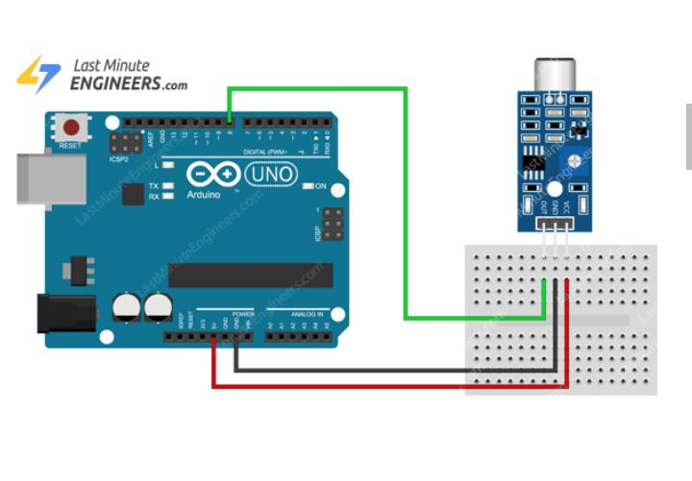
Sensor de som

Slide 3
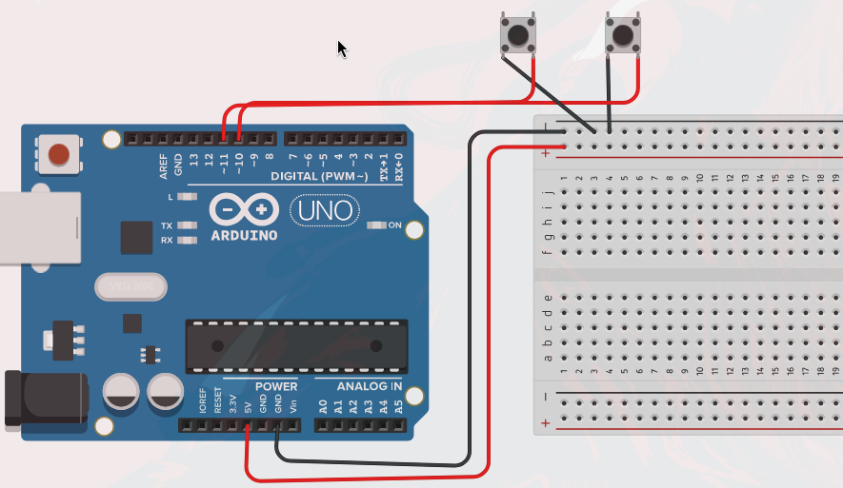
Botão 1 e 2

Slide 4
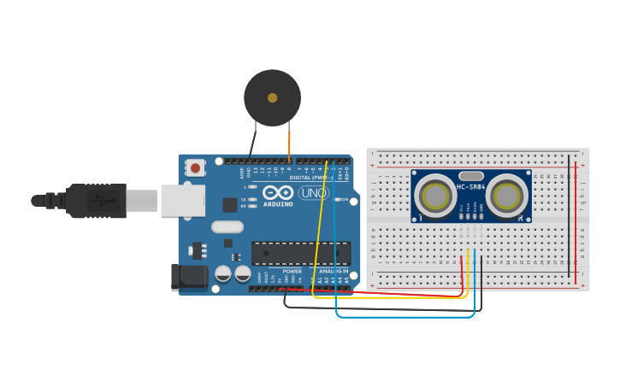
Sensor ultrassonico + buzzer

Slide 5
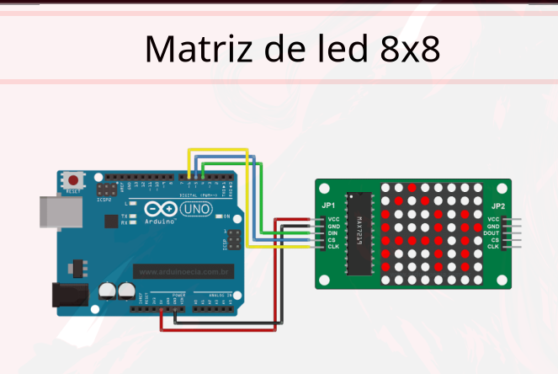

Slide 6
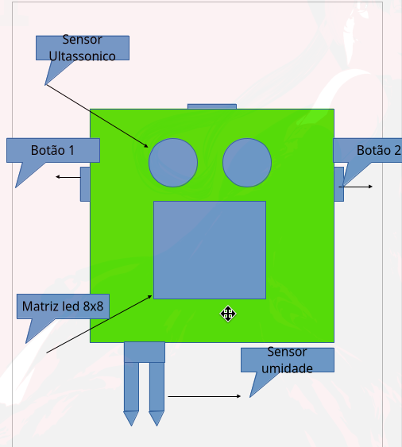
Visão dianteira

Slide 7
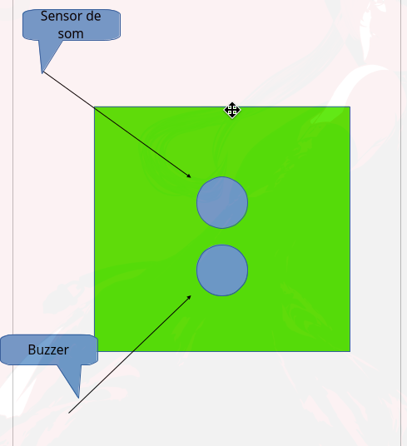
Visão do superior

Slide 8
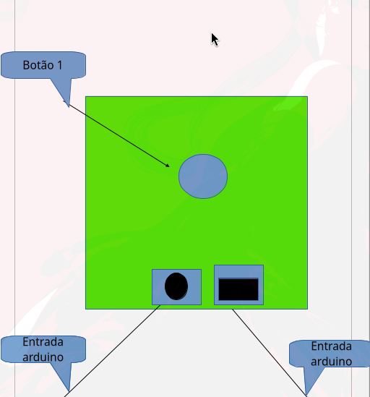
Visão lateral

Slide 9
Possíveis codigos

Slide 10
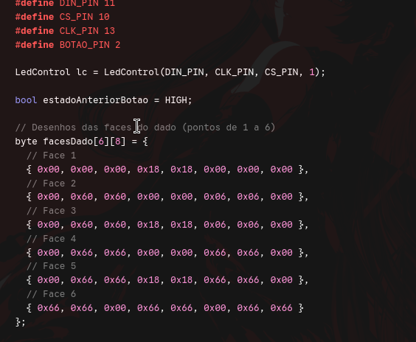
Rolar um dado na matriz de led com o botão

Slide 11
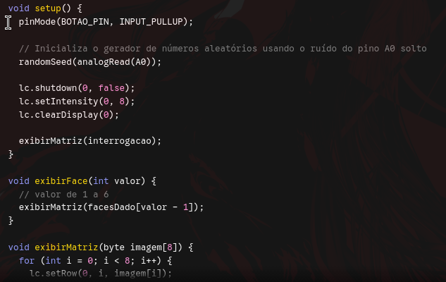

Slide 12
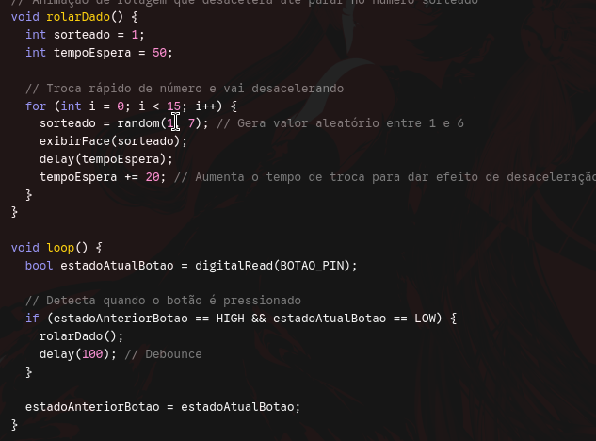

Slide 13
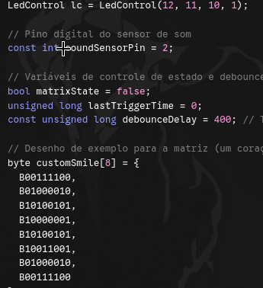
Acender matriz led ao som de palmas

Slide 14
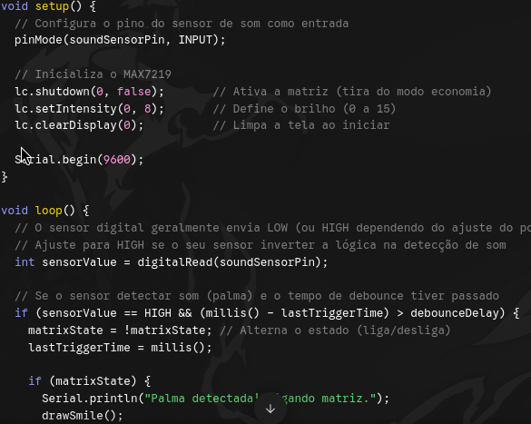

Slide 15
